Slide 1
Отчет по лабораторной работе №2: «Выявление мошенничества с помощью алгоритмов случайного леса, нейронного автокодировщика и изолирующего леса»
Федеральное государственное бюджетное образовательное
учреждение высшего образования
«МИРЭА – Российский Технологический Университет»
Подготовил студент группы ББМО-01-21
Куликов Денис

Slide 2
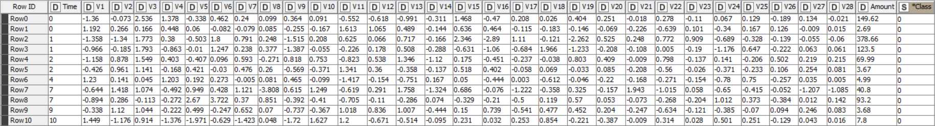
Исходные данные
Исходный датасет содержит 284 807 транзакций с банковскими картами (492 из них мошеннические), выполненными европейцами в сентябре 2013-го. Таким образом, мы имеем сценарий 2: в датасете нет (или ничтожно мало) образцов мошенничества.
Поскольку у нас есть лишь образцы легитимных транзакций, нужно сделать так, чтобы этого было достаточно. Есть два вариант: рассматривать мошенничество либо как отклонение, либо как аномальное значение, и использовать соответствующий подход.

Slide 3
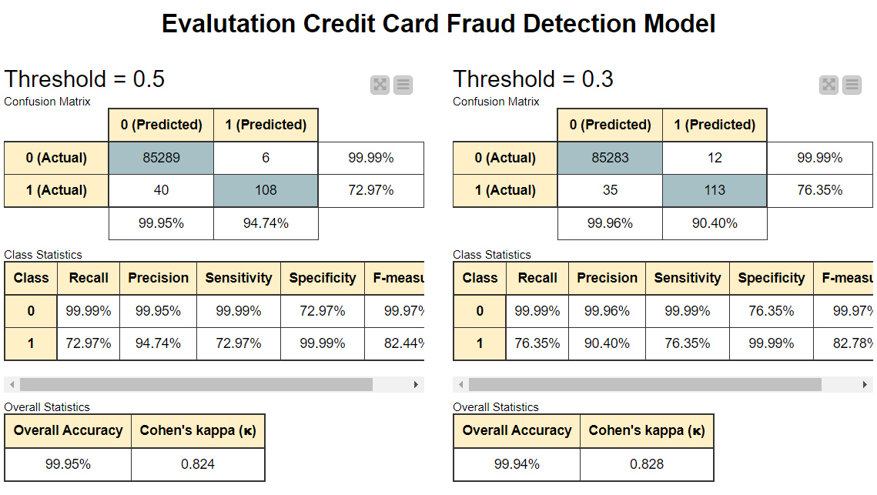
Машинное обучение с учителем – случайный лес
Начальное разделение и порог:
пороговое значение – 0.3;
разделение выборки на обучающую и тестовую в пропорции 70 на 30.

Slide 4
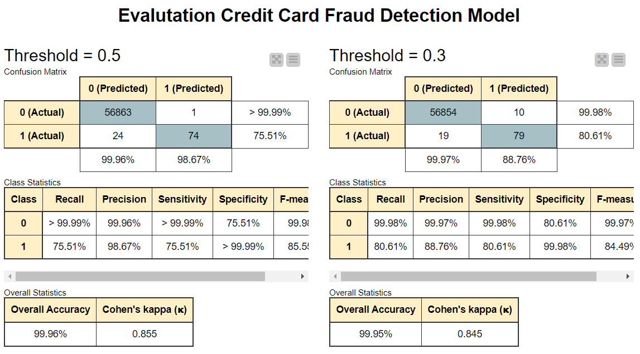
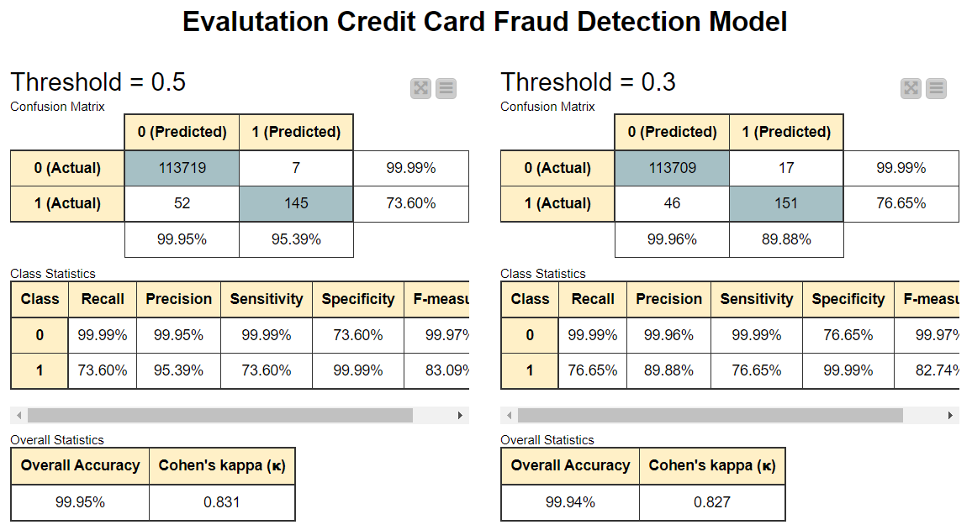
Машинное обучение с учителем – случайный лес
Изменение пропорции обучающей/тестовой выборки на 80/20.
Изменение пропорции обучающей/тестовой выборки на 60/40.
В результате точность работы алгоритма увеличилась на 0.01 в случае пропорции 80/20. В случае 60/40 точность не изменилась.
Пропорция обучающей/тестовой выборки 80/20
Пропорция обучающей/тестовой выборки 60/40

Slide 5



Машинное обучение с учителем – случайный лес
Изменение порогового значения на 0.4.
Изменение пропорции обучающей/тестовой выборки на 60/40, 70/30 и 80/20.
В результате точность работы алгоритма не изменялась.

Slide 6
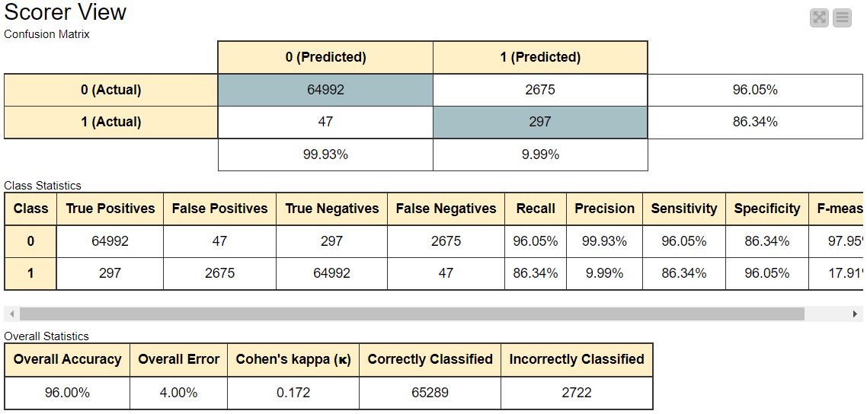
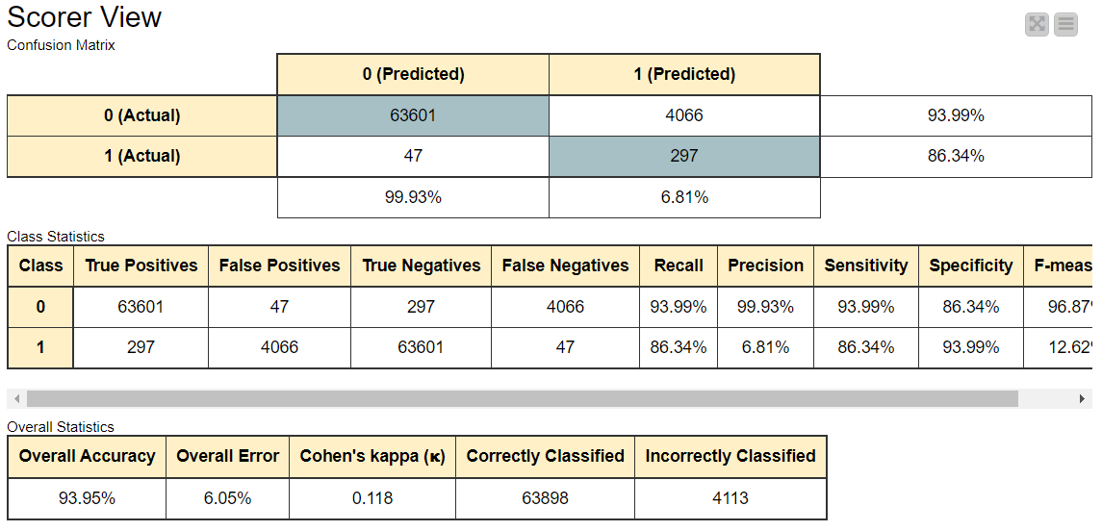
Выявление аномальных значений с помощью автокодировщика
Начальное разделение 90/10
Дополнительное разделение 70/30
Точность алгоритма уменьшилась

Slide 7
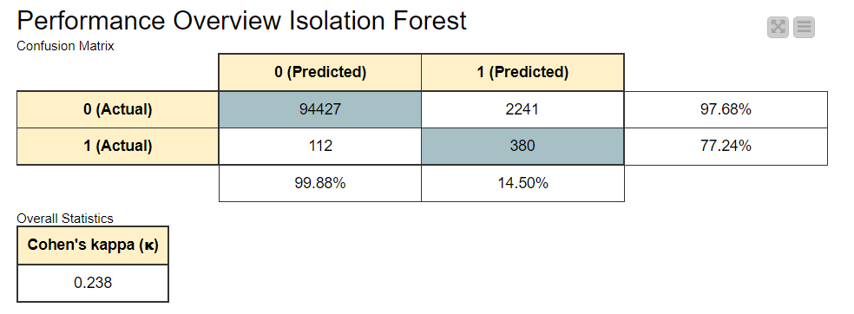
Выявление аномальных значений с помощью изолирующего леса

Slide 8
Вывод
В процессе работы были выполнены следующие задачи:
использование алгоритмов случайного леса, нейронного автокодировщика и изолирующего леса для выявления нелегитимных транзакций;
определено влияние пропорции разделения обучающей и тестовой выборки на точность работы алгоритма;
определено влияние порогового значения на точность работы алгоритма.
По полученным результатам метод случайного леса показывает лучший результат точности предсказания нелегитимных транзакций.

